Slide 1
Programación II
Tema 7

Slide 2
Hash Tables
Buena para almacenar y obtener claves (insert, contains)
No es buena para iterar sobre ella (depende de la estrategia)
Se realizan inserciones, borrados y búsquedas en tiempo promedio constante.

Slide 3
Idea general
Un array de tamaño fijo conteniendo los ítem.
Se le llama clave del ítem al atributo por el cuál se realiza la búsqueda en el array.
Cada clave se mapea a una posición en el array. O sea puede ir de 0 al tamaño del array (Table size)
Al mapeo se le llama función de hash
  Debe ser fácil de computar
  Debe asegurar que dos elementos con clave distinta obtenga resultados diferentes.

Slide 4
Idea general
¿Por qué no arrays?
Supongamos que queremos almacenar usando las cédulas de identidad de los funcionarios de una empresa como índice de un array para obtener su información
  Uso un array en el rango 0 - 9,999,999
  Esto nos da un tiempo de acceso muy rápido, pero …
  …considerando por ejemplo que la empresa tiene 1000 empleados se desperdician casi todas las entradas del array!

Slide 5
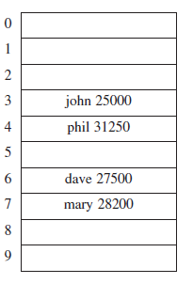
Idea general
Usualmente se tienen más claves que lugares en el hash.
  Se intenta buscar una función que distribuya los resultados de forma homogénea.

Slide 6
Idea general
Los problemas usuales es tratar con:
  Selección de la función
  Decidir qué hacer cuando dos claves tienen el mismo resultado
  Decidir el tamaño del hash table

Slide 7
Idea General
Queremos una estructura tal que, dada una colección de n claves, implemente eficientemente las operaciones: Insert(), Delete() and Search().
Binary search trees podría usarlos pero la velocidad no es muy buena, tengo que recorrer el árbol.
Arrays: Muy eficiente en tiempo pero no son eficientes en espacio.
Hash Tables: array con restricciones (solventa los 3 casos!).

Slide 8
La función mod
Al dividir x por y, nos da el resto de la división entera
  8 mod 5 = 3
  9 mod 5 = 4
  10 mod 5 = 0
  15 mod 5 = 0
Para A mod M, múltiplos de M dan el mismo resultado

Slide 9
La función mod
Hay que tener cuidado con las características de las claves
  Si las claves son múltiplos de M entonces no es una buena elección puesto que todos tendrán el mismo resultado.
Es deseable que M sea primo

Slide 10
Funciones Hash
Si la clave no es una letra y es un String?
  Posible función hash: código ASCII de la primer letra modulo 26
    Muchas palabras tienen la misma clave
  Otra solución: Sumamos el código ASCII de cada caracter y luego el total hacemos la división entera por un entero, por ejemplo 256.
    Devuelve un entero entre 0 .. 255
    Tenemos 256 claves diferentes en lugar de 26
Pero, hay palabras que van a seguir teniendo el mismo resultado de la función hash
  Soluciones
    Tomamos un módulo mayor a 256. Problema: Si se crece mucho se torna ineficiente el uso de la memoria
  Pero además.....

Slide 11
Funciones Hash
Función Hash = suma de los valores ASCII de los caracteres del srtring mod M
  hash( “AB”, 2 ) y
  hash( “BA”, 2 )
retornan el mismo valor!
Esto se llama colisión
  En algunas aplicaciones es posible vivir con colisiones. Hay muchas técnicas para resolver colisiones. Veremos algunas a continuación.
Previamente a tratar el problema de las colisiones, analizaremos la siguiente pregunta ¿ Cualquier valor de M en el rango de memoria deseado es igual? Es decir si yo quiero mantener una tabla de aproximadamente 30

Slide 12
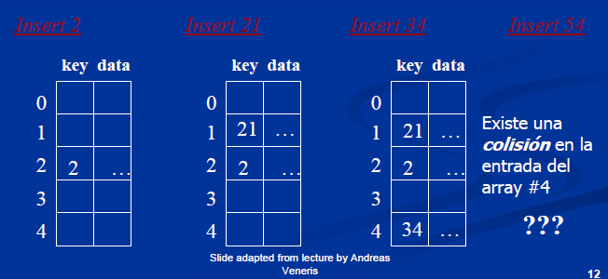
Hash Tables - Ejemplo
Si tenemos claves de 0 a 1000 para colocar en una tabla de 5 entradas y usamos como funcion de hash key mod 5

Slide 13
Manejo de Colisiones
Problema cuando dos claves van a parar a la misma posición del array.
Dos formas de resolverlo
  Hashing abierto (o con encadenamiento):
    Cada entrada de la tabla contiene una referencia a una lista encadenada de claves que tienen el mismo resultado a través de la función hash
  Hashing cerrado
    Cada entrada contiene una sola clave. Si una clave va a una posición de la tabla que está llena, sistemáticamente se examinan otras entradas de tabla hasta que se encuentra una vacía para colocar la nueva clave.

Slide 14
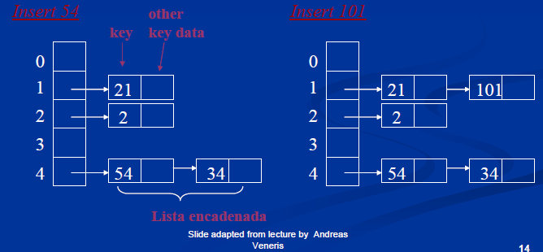
Hashing con encadenamiento

Slide 15
Hashing con encadenamiento
Cuál es el tiempo de insert/search/delete?
Insert: Es rápido, solo evalúo la función de hash e inserto en la linkedlist
Search: Es proporcional al largo máximo de la listas
encadenadas
Delete: lo mismo que search.
Si tenemos una mala función de hash que nos lleva todas las n claves en la misma posición en la tabla, podemos tener una búsqueda y un borrar muy lentos!
Cómo elegir una buena función de hash?

Slide 16
Hashing con encadenamiento
Funciones de hash son “buenas” si cumplen con la siguiente hipótesis:
Uniform hashing
  Cada clave tiene la misma probabilidad de caer en cualquier entrada de las m posiciones del array.

Slide 17
Selección de una Hash Function
La performance de una hash table depende de tener una función que distribuya uniformemente las claves.
Para elegir una buena función de hash hay que tener en cuenta el tipo de datos de la clave
Muchos lenguajes de programación (Java por ej.) traen funciones hash ya implementadas.

Slide 18
Hashing cerrado
Las colisiones son resueltas examinando otros índices de la tabla hasta que se encuentre un lugar vacío
La clave es primero mapeada a un lugar
  Index = i = h(k)
Si aparece una colisión se continúa probando con otras claves
  Ij+1 = (ij + c) mod m for j>=0
  Cuando c = 1 la colisión es resuelta con una búsqueda lineal

Slide 19
Doble Hashing
Aplicar una segunda función de hash luego de la primera
No lo veremos en detalle pero apunta también a solucionar problemas y colisiones

